Slide 1
Spring
(2편)

Slide 2
Spring(2편) 목차
Application Context란
Application Context 구조
ClassPathXmlApplicationContext로 ApplicationContext 엿보기

Slide 3
Application Context란
Central interface to provide configuration for an application.
  http://docs.spring.io/spring/docs/current/javadoc-api/org/springframework/context/ApplicationContext.html
포괄적 정의 : 어플리케이션의 정보 모둠? 같은 것
Spring Application Context는 프레임워크 어플리케이션을 동작 시키기위한 정보, 설정 들의 모둠 같은 것이고, 이를 중심으로 해서 스프링 프레임워크가 동작함.

Slide 4
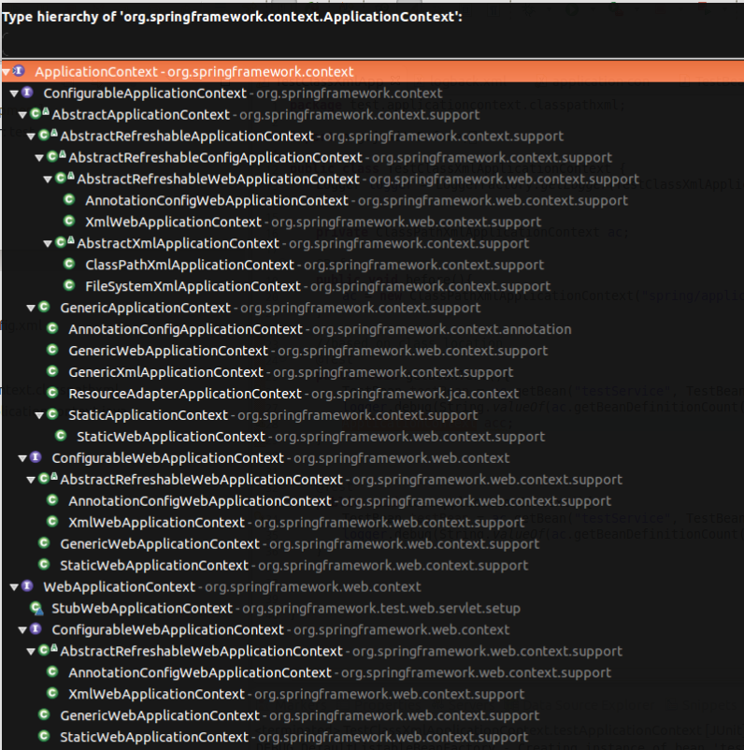
Application Context 구조

Slide 5
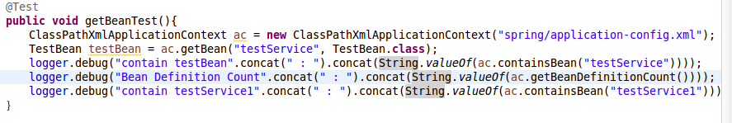
ClassPathXmlApplicationContext로 ApplicationContext 엿보기
ClassPathXmlApplicationContext
  ClassPath 라는 configuration을 바탕하는 Context

Slide 6
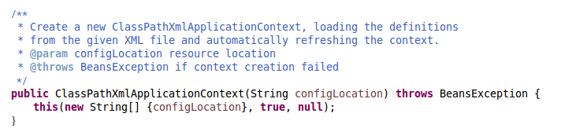
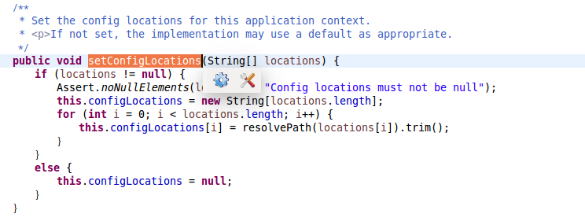
ClassPathXmlApplicationContext로 ApplicationContext 엿보기
ClassPathXmlApplicationContext
AbstractRefreshableConfigApplicationContext

Slide 7
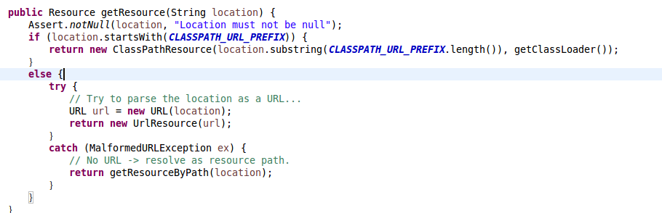
ClassPathXmlApplicationContext로 ApplicationContext 엿보기
DefaultResourceLoader

Slide 8
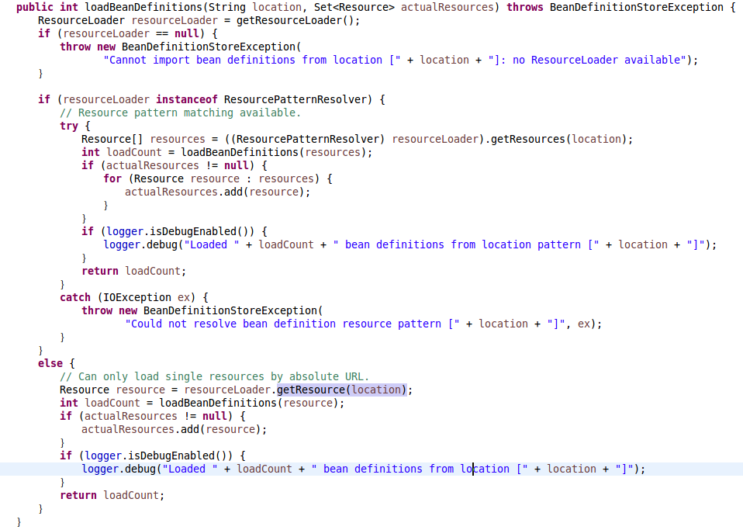
ClassPathXmlApplicationContext로 ApplicationContext 엿보기
DefaultResourceLoader

